Slide 1
Управление конфликтами в образовательной среде. Прогнозирование конфликтов и способы их предупреждения
Пучкина Юлия Александровна,
доцент кафедры социальной работы, к.и.н., руководитель АНО Ресурсный центр «Согласие»

Slide 2
Эпиграф:
«Школы могут оказаться теми важнейшими местами, где «хранятся» и «передаются» важнейшие ценности и принципы человеческих отношений – как загладить причиненный вред, как уважительно относиться друг к другу, как проявлять эмпатию, сострадание, как быть честным и как разрешать конфликты.
Необходимо, чтобы работающие в школах взрослые, принятые там методики и схемы делали такую передачу ценностей возможной и явной. Мы полагаем, что главное в хорошей школе – это хорошие отношения»
Из книги Кэт и Рон Кронин-Лэмп
«Развитие восстановительной культуры школы»

Slide 3
Усиление агрессивности социальной среды в целом и школьной среды в частности
1) Ускоренное развитие общества, потеря социальной стабильности и неопределенность.
2) Постоянные реформы и социальные кризисы в России.
3) Высокая социальная дифференциация, социальное сравнение, многоэтничность общества.
4) Размывание нравственных ориентиров и ценностей.
5) Существование в повышенном шумовом фоне и высоком уровне избыточной информации, большое количество агрессивных сюжетов в СМИ.
6) Рост числа поведенческих нарушений у детей, частые проявления СДВГ.
7) Использование Интернет-пространства для реализации агрессивности
8) Индивидуализм, постоянный рост потребностей, высокая конкуренция интересов, в том числе и у детей.
9) Усиление конфликта поколений в школе.

Slide 4
Вызовы современному образованию
Изменение общественного статуса учителя и школы в массовом сознании (требования уважения «не проходят», учитель больше не эксперт)
Дети с особыми образовательными потребностями (инклюзия, «Школа учит любого»)
Изменение ожиданий и требований родителей от школы (индивидуализм: «Вы обязаны обеспечить права и безопасность моему ребенку, а до остальных мне нет дела!», жалобы в вышестоящие инстанции)
Невысокая педагогическая грамотность и психологические дефициты самих родителей («Ребенок приходит в школу со своими родителями»)
Важно: умение выстраивать понимающую коммуникацию из неэкспертной позиции, вовлекая в диалог детей, родителей и педагогов как представителей сообщества таким образом, чтобы они сами обсудили ситуацию и решили проблему.
По А.Ю.Коновалову (2018)

Slide 5
Причины высокой конфликтности и насилия в школе по мнению экспертов:
Общее недоверие к взрослым, нереферентность взрослых;
Общая подавляющая репрессивная система в школе и невнимание к эмоциональной сфере детей;
Всеобщая отчужденность и равнодушная реакция педагогов;
Недоступность учителя и его безучастность;
Отсутствие принятых правил в школе и безучастность детей в выработке правил;
Слабые возможности для раскрытия в школе творческого и активного начала в детях.

Slide 6
Этапы работы в конфликтной среде
Изменение отношения к конфликтам
Преодоление конфликтофобии;
Конструктивное разрешение конфликтов
Повышение конфликто-логических компетенций специалистов, родителей, детей, перестройка на восстановительный подход.
Создание структур (служб), разрешающих конфликты
Понимание необходимости управления конфликтами

Slide 7
«Окно социальной дисциплины»
«Карательно-Разрешительный Континуум»:
Наказание Потакание
Высокий уровень | НАД (карательный) | ВМЕСТЕ С (восстановительный)
К О Н Т Р О Л Ь | НЕ (игнорирующий) | ЗА, ВМЕСТО (потакающий)
Низкий уровень | П О Д Д Е Р Ж К А И З А Б О Т А | Высокий уровень

Slide 8
Уважительное сотрудничество
Баланс сильной поддержки и
сильного контроля (ответственности) создает основу уважительных отношений, уважительного сотрудничества.
Восстановительные практики педагога строятся именно в квадрате
ВМЕСТЕ С РЕБЕНКОМ.
Педагогам, администраторам и сотрудникам школ, которые недооценивают важность выстраивания хороших отношений и чувства общности, будет труднее реагировать на проблемы в восстановительном ключе.
Быть «восстановительным» означает верить в то, что наилучшие решения принимаются самими участниками, а конфликты лучше всего разрешаются теми, кто непосредственно в них вовлечен.

Slide 9
Условия, необходимые для успешного управления конфликтом:
Взаимодействие «личность – личность»
Разговор из «неэкспертной» позиции;
Референтность (значимость) взрослого;
Конгруэнтность взрослого (соответствие слова и дела)
Справедливость процесса.

Slide 10
Справедливый процесс
Процесс ощущается людьми справедливым, если переговоры ведутся в уважительной манере, при этом:
• каждому человеку дается возможность внести свой вклад в принятие решения и обсудить различные возможные варианты действий;
• решения принимаются всеми заинтересованным сторонам, все с ними согласны;
• участники понимают все условия и возможные последствия этого решения, конкретные ожидания и риски, если эти ожидания не оправдаются.
Справедливый процесс не означает демократии!
Не всегда в школе стоит принимать решения голосованием или пытаясь удовлетворить потребности каждого человека.
Парадокс справедливости:
Люди, скорее будут доверять и выполнять соглашение, если они чувствуют справедливость процесса, даже если он не привел к полному исполнению их первоначальных требований.

Slide 11
Стратегии коррекции нарушений дисциплины и управления конфликтами:
Отношения по типу поддержки
Установление границ:
выработка концепции дисциплины педагогами
принятие правил в детских сообществах
выработка санкций
Грамотное педвоздействие в ситуации нарушения дисциплины
Восстановительное реагирование на ситуации причинения вреда
Профилактические программы для нарушителей дисциплины на основе восстановительных практик и школьного плана действий (С.Кривцова)
По Е.В.Белоноговой (2018)

Slide 12
Стратегии поддержки учеников
1. Принятие:
принимать того, кто действует, а не то, что сделано
принимать личностные особенности ученика
2. Внимание:
приветствуйте учеников
выслушивайте учеников
научите учеников просить внимания
3. Уважение (признание):
«Я-высказывания«
фокус на настоящем
письменные признания
учите учеников просить признания
4. Одобрение:
отмечать «сильные стороны»
позитивное переформулирование
5. Теплые чувства:
теплые слова
теплые прикосновения
По С.В.Кривцовой (2000)

Slide 13
Стратегии коррекции нарушений дисциплины и управления конфликтами:
Отношения по типу поддержки
Установление границ:
выработка концепции дисциплины педагогами
принятие правил в детских сообществах
выработка санкций
Грамотное педвоздействие в ситуации нарушения дисциплины
Восстановительное реагирование на ситуации причинения вреда
Профилактические программы для нарушителей дисциплины на основе восстановительных практик и школьного плана действий (С.Кривцова)
По Е.В.Белоноговой (2018)

Slide 14
Восстановительный подход
Восстановительный подход подразумевает такое разрешение ситуации, при котором люди могут:
выслушать и понять друг друга, восстановить общение, отношения и доверие;
договориться, как они будут исправлять ситуацию и ее последствия, если кому-то был причинен вред – то как он будет заглажен;
избавиться от вражды и негативных переживаний, связанных с ситуацией;
самостоятельно прийти к общим решениям, удовлетворяющим каждого участника;
взять на себя ответственность и обсудить поведение каждого в будущем, чтобы избежать повторения ситуации;
заручиться поддержкой сообщества при осуществлении решений и позитивных изменений.

Slide 15
Восстановительные технологии:
Восстановительная беседа
Восстановительная медиация
«Круг сообщества»
Семейная конференция (семейный совет)
Школьная конференция (школьно-семейный совет)

Slide 16
Восстановительная беседа:
Задаем восстановительные вопросы:
Что произошло?
Какие последствия у этой ситуации?
Как ты к этому сам относишься?
Как должен быть заглажен вред?
Что ты хотел бы сделать, чтобы разрешить ситуацию?
…и снова условия, необходимые для успешного управления конфликтом:
Взаимодействие «личность – личность»
Разговор из «неэкспертной» позиции;
Референтность (значимость) взрослого;
Честность.

Slide 17
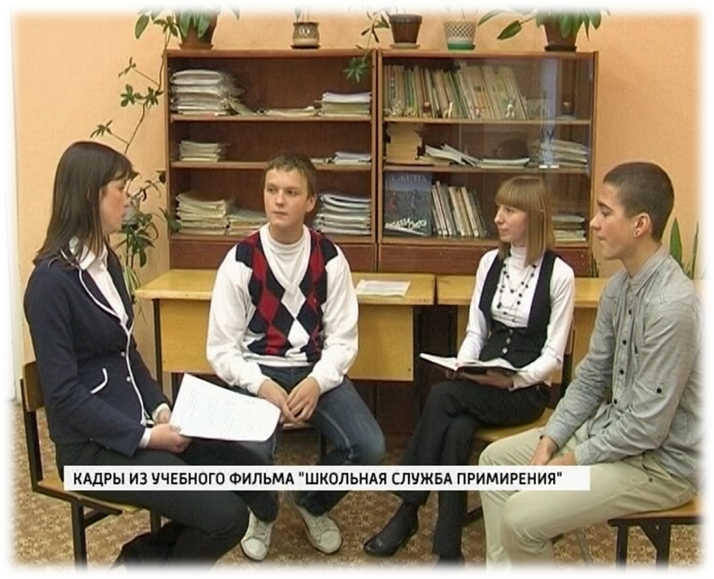
Восстановительная медиация

Slide 18
Принципы посредничества в конфликтах:
Добровольность участия
Конфиденциальность
Нейтральность посредника
Принцип равноправного участия сторон конфликта
Ответственность каждого участника за самого себя и за принятое решение.

Slide 19
Процедура проведения медиации:
Предварительные встречи со сторонами
2. Общая примирительная встреча (заключение соглашения)

Slide 20
Круг сообщества
Круг примирения
Круг исцеления
Круг поддержки
Профилакти-ческий круг

Slide 21
Профилактический круг
Вступление
2. Раунд историй или размышлений (Вспомните историю из своей жизни, когда…)
Для детей:
Что нужно для того, чтобы всем комфортно жилось в классе? Или
Что нужно, чтобы вам было комфортно и интересно на уроке?
Что нужно для конструктивного разрешения конфликтов?
Для родителей:
Какое самое важное качество Вы хотите сформировать в своих детях? Какое качество, на ваш взгляд, должна формировать школа у ваших детей?
Для педагогов:
Какими бы Вы хотели видеть своих учеников? Какое самое главное качество Вы стремитесь в них воспитать?

Slide 22
2 раунд (2-ой круг)
Что происходит в классе? В чем ситуация? Как Вы относитесь к ситуации в классе? Какие трудности Вы видите в своем классе?
Безоценочность
Фиксация
Соблюдение правил
Комментарии ведущего и его позиция

Slide 23
3 раунд
Что нужно делать? Какие есть предложения по исправлению ситуации?
4 раунд:
Кто что готов сделать для разрешения ситуации? В чем ответственность каждого из вас за налаживание отношений?
Заключительный раунд:
Ритуал закрытия круга

Slide 24
Наши контакты:
Кафедра социальной работы ТГУ:
Московский тракт, 8. ауд. 307., тел. 52-96-10
Институт дистанционного образования ТГУ:
Тел.: 52-94-94 (Асмара)
АНО Ресурсный центр «Согласие»
soglasie-tomsk@mail.ru Группа в ВК «Согласие в Томске»
Пучкина Юлия Александровна
Электронный адрес: puchkina2007@mail.ru
Тел. 8-913-840- 0897

